Slide 1
第6节 科学测量：金属丝的电阻率

Slide 2
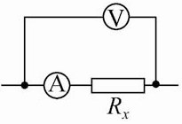
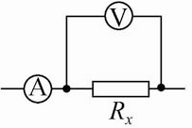
一.伏安法测电阻
（1）电流表的内接法和外接法的比较
 | 内 接 法 | 外 接 法
电 路 图
误差原因 | 电流表分压 U_{测}=U_{x}+U_{A} | 电压表分流 I_{测}=I_{x}+I_{V}

Slide 3
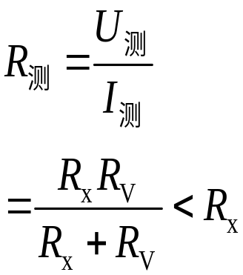
 | 内 接 法 | 外 接 法
电阻测量值 | R_{测}= =R_{x}+R_{A}>R_{x} 测量值大于真实值 | 测量值小于真实值
适用条件 | R_{A} | R_{V}
口诀 | 大内偏大(大电阻用内接法测量，测量值偏大) | 小外偏小(小电阻用外接法测量，测量值偏小)

Slide 4
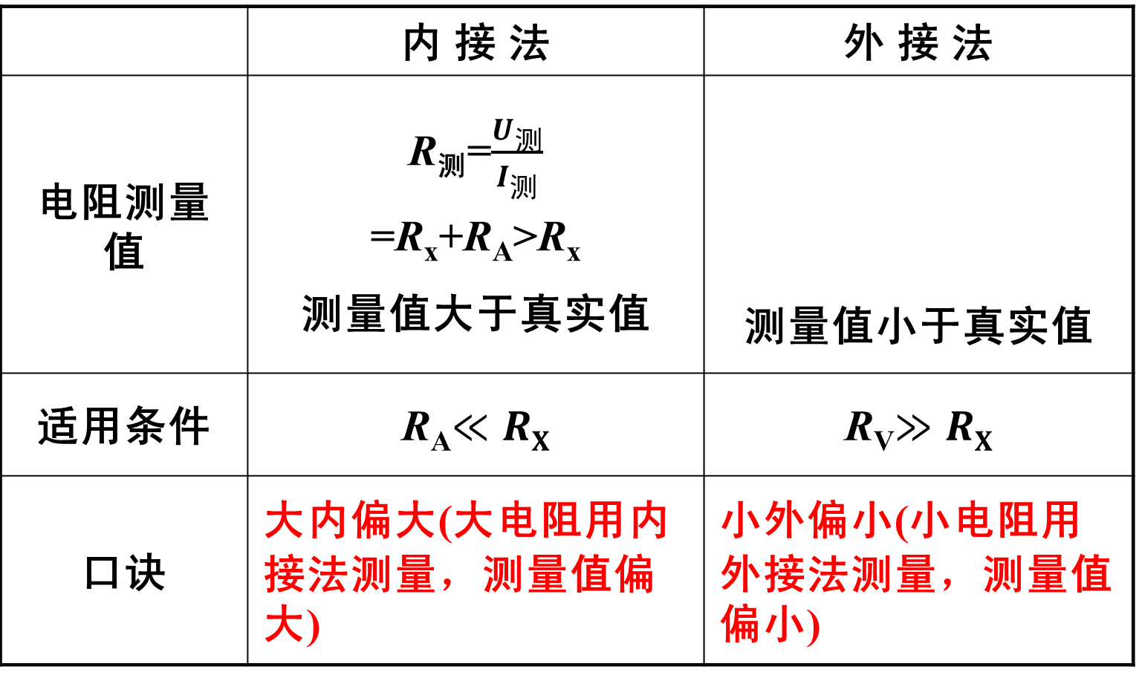
 | 内 接 法 | 外 接 法
电阻测量值 |  | 测量值小于真实值
适用条件
口诀 | 大内偏大(大电阻用内接法测量，测量值偏大) | 小外偏小(小电阻用外接法测量，测量值偏小)

Slide 5
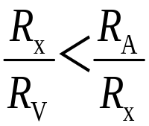
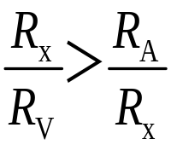
（2）两种电路的选择
①阻值比较法：先将待测电阻的估计值与电压表、电流表内阻
进行比较，若R_{x}较小，宜采用电流表外接法；若R_{x}较大，宜采用电流表内接法。
②比值法:
当 时,用电流表外接法;
当 时,用电流表内接法。

Slide 6
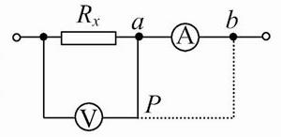
③实验试探法：按如图所示接好电路，让电压表一根接线柱P先后与a、b处接触一下，如果电压表的示数有较大的变化，而电流表的示数变化不大，则可采用电流表外接法；如果电流表的示数有较大的变化，而电压表的示数变化不大，则可采用电流表内接法。

Slide 7
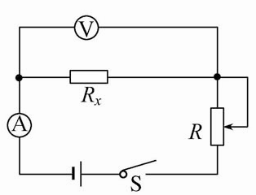
二、测量金属丝的电阻率
实验目的
(1)测量金属丝的电阻率。
(2)学会伏安法测电阻的方法。

Slide 8
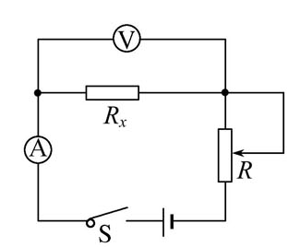
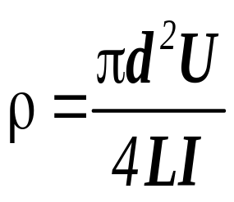
实验器材与电路
直流电压表
滑动变阻器
被测金属丝
螺旋测微器
直流电流表
导线
毫米刻度尺
开关
电池组

Slide 9
实验原理与设计
(1)把金属丝接入电路中，用伏安法测金属丝的电阻，R_{X}=
(2)用毫米刻度尺测金属丝接入电路部分的长度l,用螺旋测微器测得金属丝的直径d,算出横截面积S=
(3)根据电阻定律 得金属丝电阻率

Slide 10
实验过程
1.直径测定
用螺旋测微器在被测金属丝上的三个不同位置各测一次直径， 求出其平均值d，计算出金属丝的横截面积S=
2.电路连接
按如图所示的电路原理图连接好用伏安法测电阻的实验电路。

Slide 11
3.长度测量
用毫米刻度尺测量接入电路中的被测金属丝的有效长度，反复测量3次，求出其平均值l。
4.U、I测量
把滑动变阻器的滑片调节到使接入电路中的电阻值最大的位置，电路经检查确认无误后，闭合开关S，改变滑动变阻器滑片的位置，读出几组相应的电流表、电压表的示数I和U的值，记入表格内，断开开关S。
5.拆除实验线路，整理好实验器材。

Slide 12
注意事项
1、本实验中被测金属导线的电阻值较小，为了减少实验的系统误差，必须采用电流表外接法；
2、实验连线时，应先从电源的正极出发依次将电源、电键、电流表、待测金属丝、滑动变阻器连成主干线路（闭合电路），然后依次把电压表并联在待测金属丝的两端；
3、测量被测金属导线的有效长度，是指测量待测导线接入电路的两个端点之间的长度，即电压表两并入点间的待测导线长度，测量时应将导线拉直；

Slide 13
4、闭合电键S之前，一定要使滑动变阻器的滑动片处在有效电阻值最大的位置；
5、在用伏安法测电阻时，通过待测导线的电流I的值不宜过大（电流表用0～0.6A量程），通电时间不宜过长，以免金属导线的温度过高，造成其电阻率在实验过程中增大；
6、求R的平均值可用两种方法：第一种是用算出各次的测量值，再到平均值；第二种是用图像U—I（图线）的斜率来求出。

Slide 14
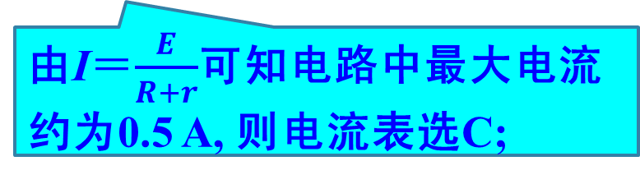
由于电源电动势为3 V, 则电压表选D
例1.某兴趣小组在做“测定金属丝的电阻率”的实验中, 通过粗测电阻丝的电阻约为5 Ω, 为了使测量结果尽量准确, 从实验室找到以下供选择的器材: A. 电池组(3 V, 内阻约1 Ω)B. 电流表A₁(0～3 A, 内阻0.0125 Ω)C. 电流表A₂(0～0.6 A, 内阻约0.125 Ω)
D. 电压表V₁(0～3 V, 内阻4 kΩ)
E. 电压表V₂(0～15 V, 内阻15 kΩ)
F. 滑动变阻器R₁(0～20 Ω, 允许最大电流1 A)
G. 滑动变阻器R₂(0～2000 Ω, 允许最大电流0.3 A)
H. 开关、导线若干
(1)实验时应从上述器材中选用________(填写仪器前字母代号).
由I＝可知电路中最大电流约为0.5 A, 则电流表选C;
滑动变阻器要便于调节，故选F
ACDFH

Slide 15
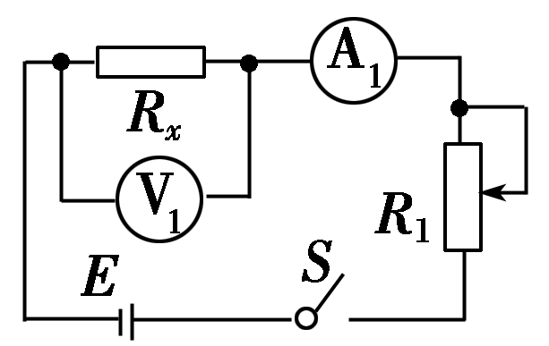
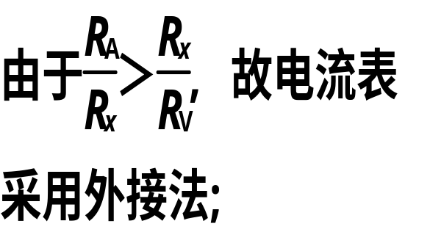
例2. 电阻丝的电阻约为5 Ω, A. 电池组(3 V, 内阻约1 Ω)
C. 电流表A₂(0～0.6 A, 内阻约0.125 Ω)
D. 电压表V₁(0～3 V, 内阻4 kΩ)
F. 滑动变阻器R₁(0～20 Ω, 允许最大电流1 A)
H. 开关、导线若干
(2)测电阻时, 电流表、电压表、测电阻R_{x}在组成测量电路时, 应采用安培表________接法, 将设计的电路图画在下侧方框内.
外

Slide 16
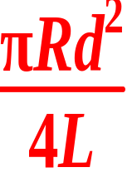
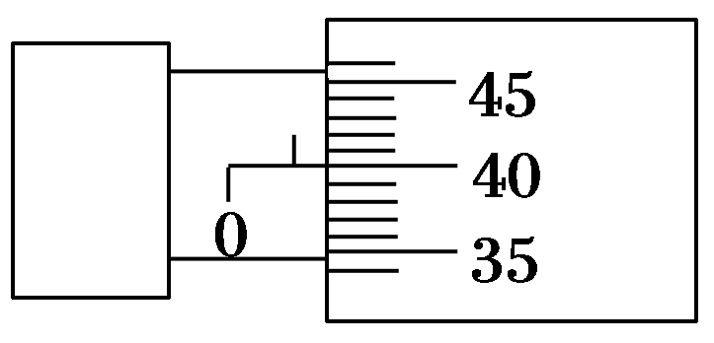
(3)若用螺旋测微器测得金属丝的直径d的读数如图, 则读数为________mm.
(4)若用L表示金属丝的长度, d表示直径, 测得电阻为R, 请写出计算金属丝电阻率的表达式ρ＝________.
0.900
螺旋测微器固定刻度值为0.5 mm, 可动刻度40.0×0.01mm, 则读数为: 0.900 mm.

Slide 17
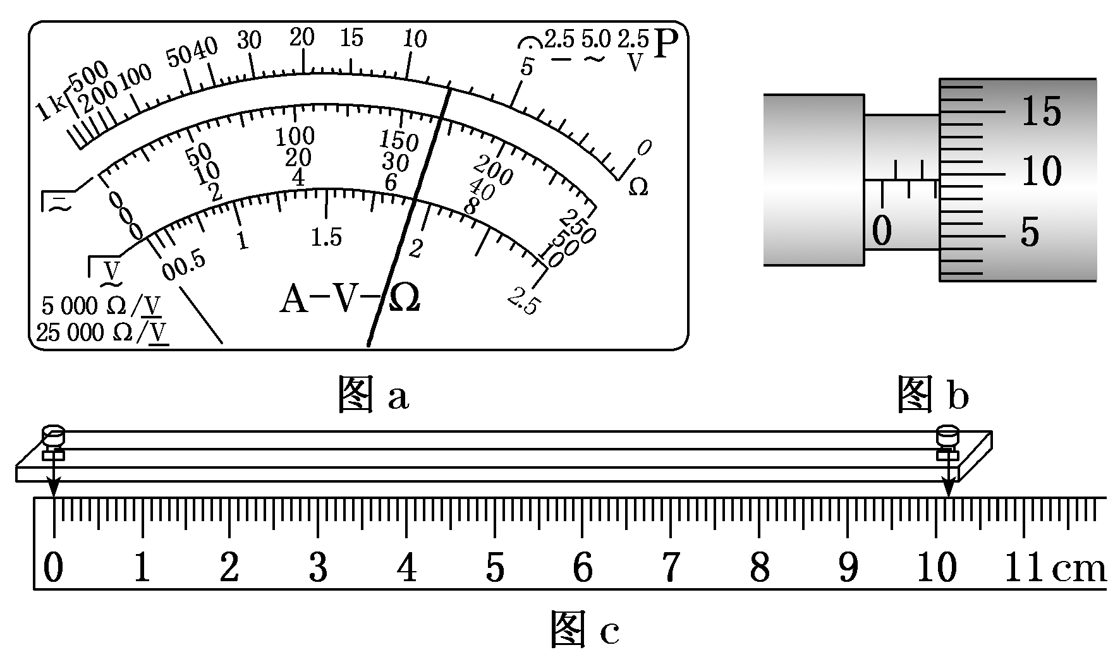
练1．为了测量某金属丝的电阻率：
(1)如图a所示，先用多用电表“×1 Ω”挡粗测其电阻为_________Ω，然后用图b的螺旋测微器测其直径为_________mm，再用图c的毫米刻度尺测其长度为________cm。
(2)为了减小实验误差，需进一步测其电阻，除待测金属丝外，实验室还备有的实验器材如下：
A．电压表V(量程3 V，内阻约为15 kΩ；量程15 V，内阻约为75 kΩ)
B．电流表A(量程0.6 A，内阻约为1 Ω；量程3 A，内阻约为0.2 Ω)
C．滑动变阻器R1(0～5 Ω，0.6 A) D．滑动变阻器R2(0～2 000 Ω，0.1 A)
E．1.5 V的干电池两节，内阻不计
F．电阻箱
G．开关S，导线若干
为了测多组实验数据，则滑动
变阻器应选用________(填
“R₁”或“R₂”)；请在方框
内设计最合理的电路图，并完
成图d中的实物连线。

Slide 18
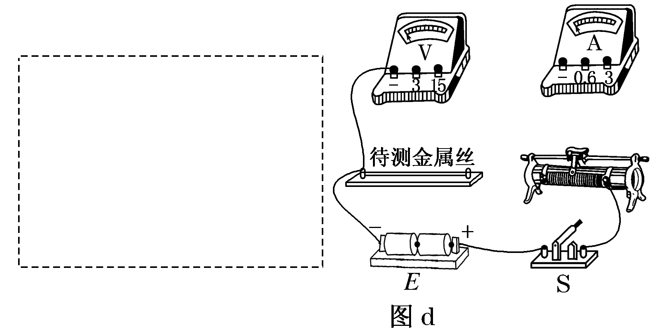

Slide 19
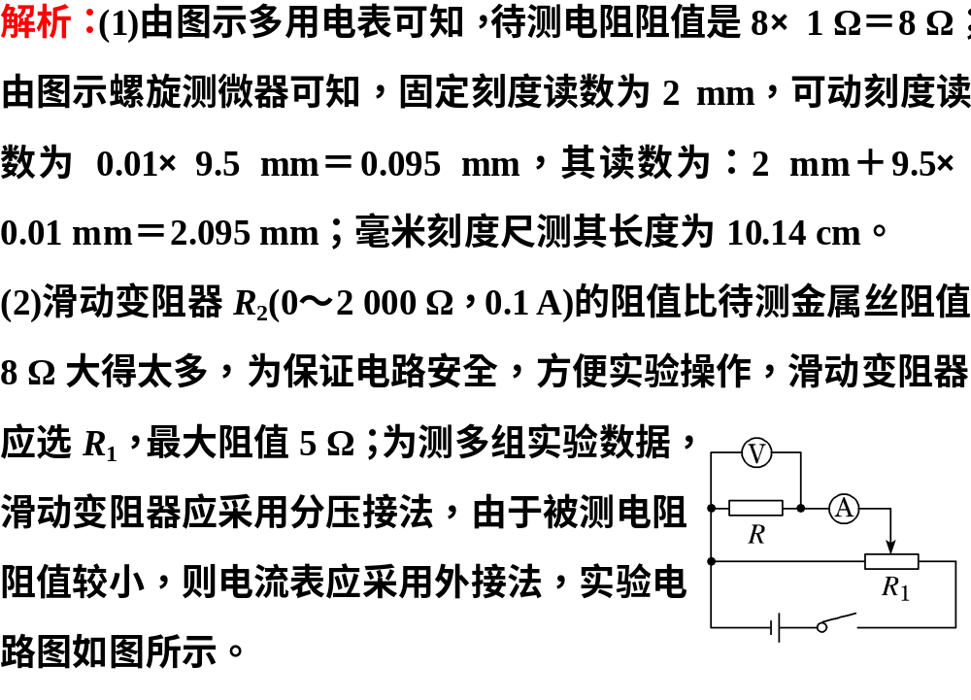

Slide 20
